Slide 1

T.C. CUMHURİYET ÜNİVERSİTESİ MÜHENDİSLİK FAKÜLTESİ BİLGİSAYAR MÜHENDİSLİĞİ BÖLÜMÜ Online Fuar Yazılım Sistemi
ERHAN BİLGİN - 2014123071
LİSANS BİTİRME PROJESİ
06-2018
SİVAS

Slide 2
Online Fuar Yazılım Sistemi
Online Fuar Yazılım Sistemi ülkemizde düzenlenen fuar organizasyonları katılımcıları, ziyaretçileri, organizatörleri ve basın mensupları için fuarın daha verimli olması açısından ihtiyaç duyduğu hizmetlerin tek bir çatı altında toplayan bir sistem geliştirmektir. Sistemi kapsayan kullanıcı rolleri fuar organizatörleri, katılımcılar, ziyaretçiler ve basın mensuplarıdır.

Slide 3
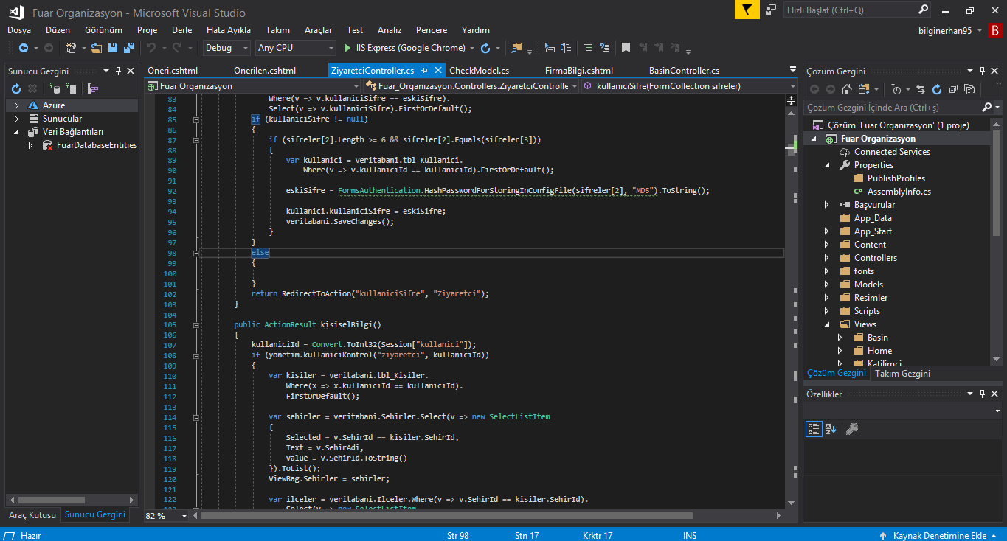

Geliştirme BackEnd & FrontEnd
Geliştirmelerde Microsoft ürünü olan Visual Studio 2017 ide si kullanılmıştır.
Kullanılan dil c# olup yapılan uygulama ASP.NET MVC ile yapılmış bir web uygulamasıdır.

Slide 4

Geliştirme Sunucu
Local sunucu olarak Microsoft ürünü olan IIS Express kullanılmıştır.

Slide 5
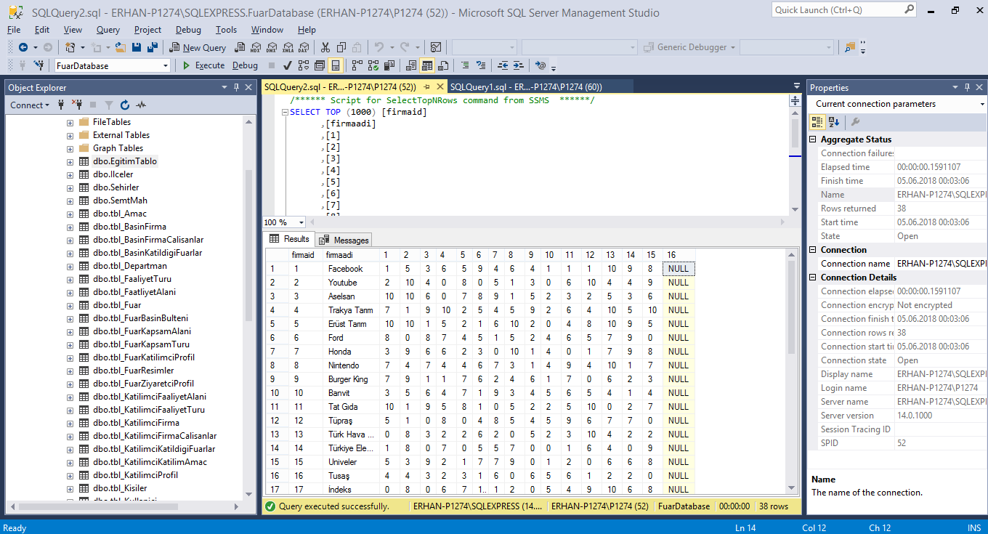

Geliştrme Veritabanı
Veritabanı geliştirmeleri MSSQL de yapılmıştır.
Kullanılan ide Microsoft SQL Server Management Studio 17 dir.

Slide 6
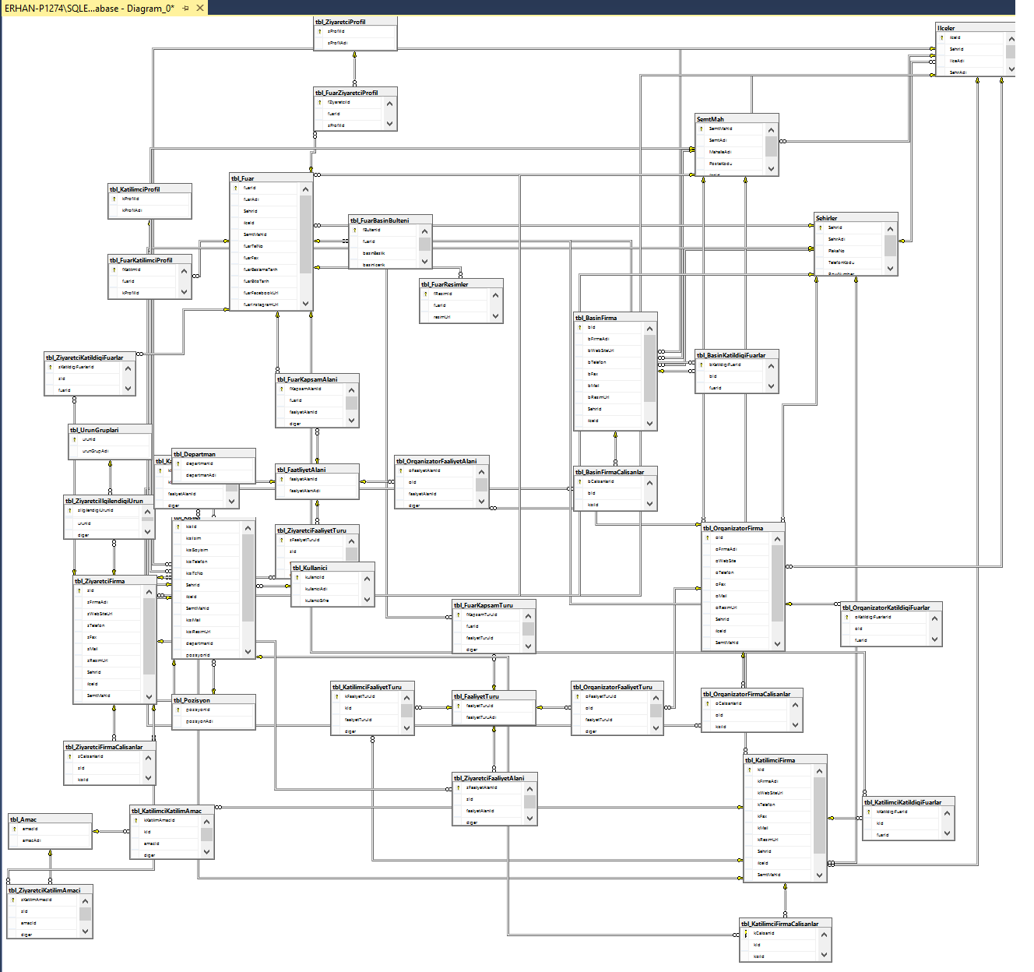
Veritabanı
Veritabanı olarak MSSQL kullanılmıştır
Veritabanı tasarımı yandaki resimde
gösterilmiştir.
Oluşturulan toplam tablo sayısı 43 tür.
Biribirleri arasında ilişkilendirme yapılarak veriye ulaşma daha kategorize edilmiştir.

Slide 7

Front-End
Frontend kısmında Asp.net mvc nin eklentisi olara razor template kullanılmıştır.
Ayrıyeten framework olarak bootstrap frameworkü kullanılmıştır

Slide 8
Projenin Amacı
Online Fuar Yazılım Sistemi ülkemizde düzenlenen fuar organizasyonları katılımcıları, ziyaretçileri, organizatörleri ve basın mensupları için fuarın daha verimli olması açısından ihtiyaç duyduğu hizmetlerin tek bir çatı altında toplayan bir sistem geliştirmektir. Sistemi kapsayan kullanıcı rolleri fuar organizatörleri, katılımcılar, ziyaretçiler ve basın mensuplarıdır.

Slide 9
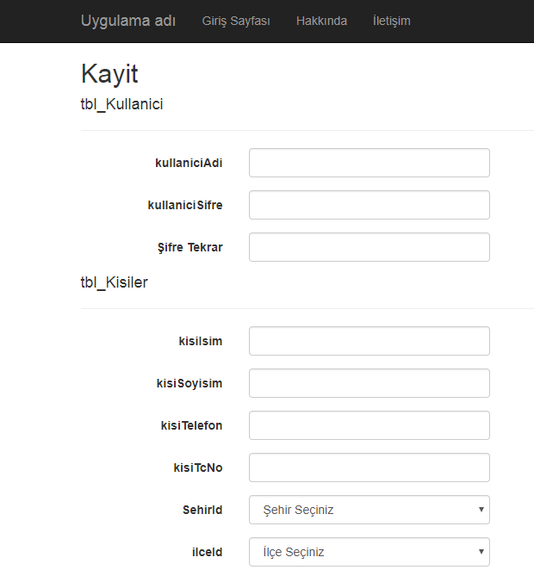
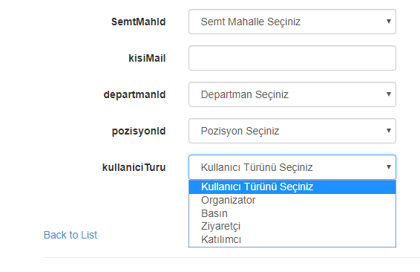
Kullanıcı Kayıt Sayfası
Kullanıcı kayıt sayfasında ilgili yerler doldurularak sisteme kayıt olurlar.

Slide 10
Kullanıcı Rolleri Ziyaretçi
Ziyaretçiler kendi içerisinde ikiye ayrılmaktadırlar
Ziyaretçi firma
Normal ziyaretçiler
Ziyaretçiler sisteme kayıt olduktan sonra eğer ziyaretçi firma ise firma bilgileri ekleyebilirler firmaya diğer ziyaretçi olan userlardan çalışanlar ekleyebilirler.
Sistemde yayında olan fuarları görebilir ve katılabilmektedirler.
Sistemde bir fuara katıldıklarında o firmada çalışan kendisi dahil olmak üzere bütün userlara qr kod lu bilgilendirme mesajı gitmektedir.

Slide 11
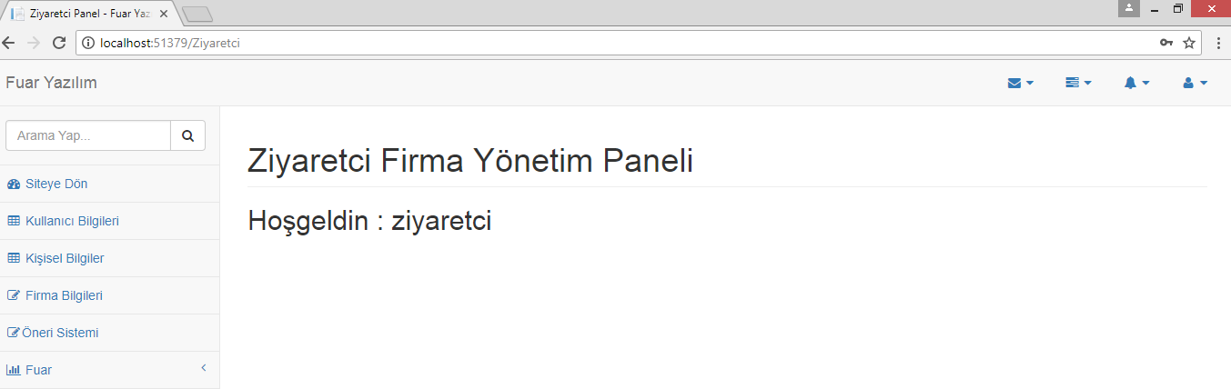
Ziyaretçi Firma Yönetim Paneli
Ziyaretçi firma yönetim panelinde yapabildiği işlemler
Ana sayfaya dönüş
Kullanıcı bilgileri güncelleme
Kişisel bilgileri güncelleme
Ziyaretçi firma ise firma bilgileri güncelleme
Fuara katılım sağlama

Slide 12
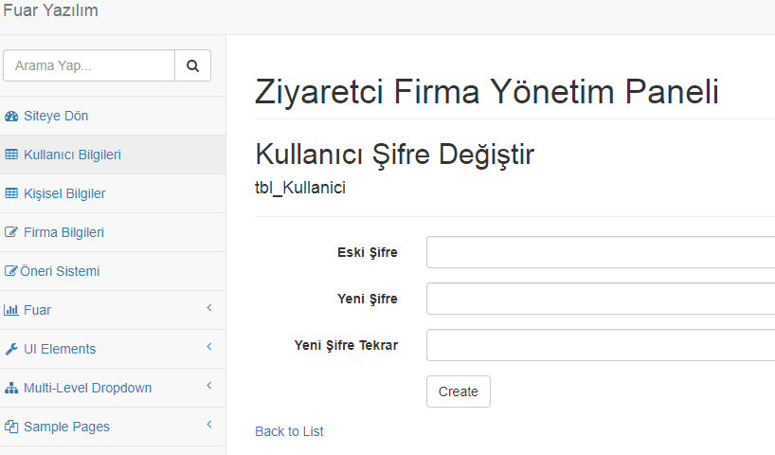
Ziyaretçi Kullanıcı Bilgileri Güncelleme Ekranı

Slide 13
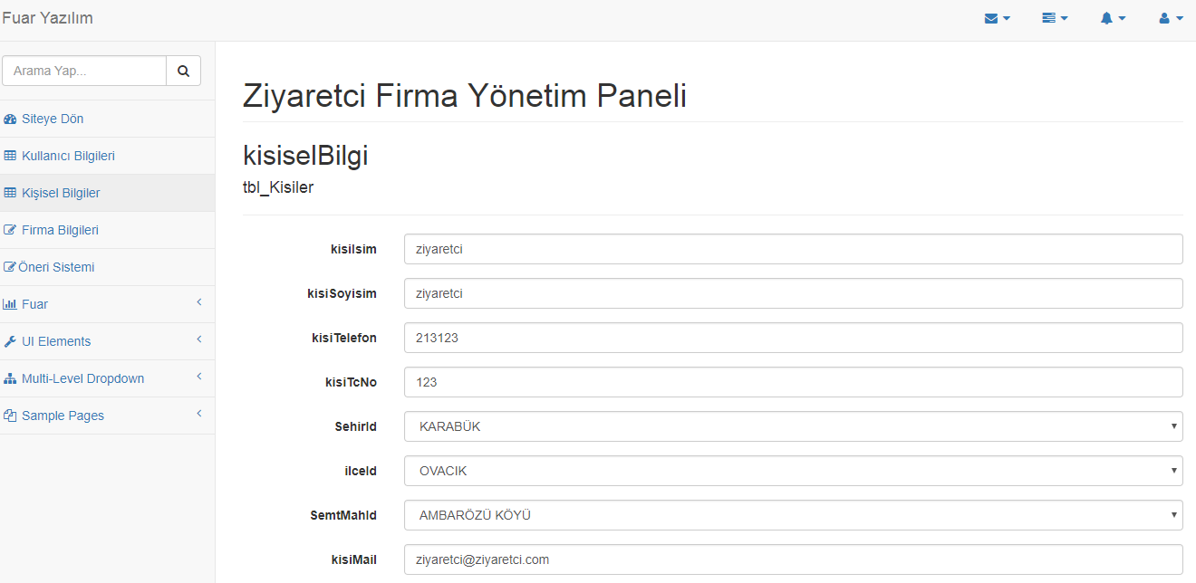
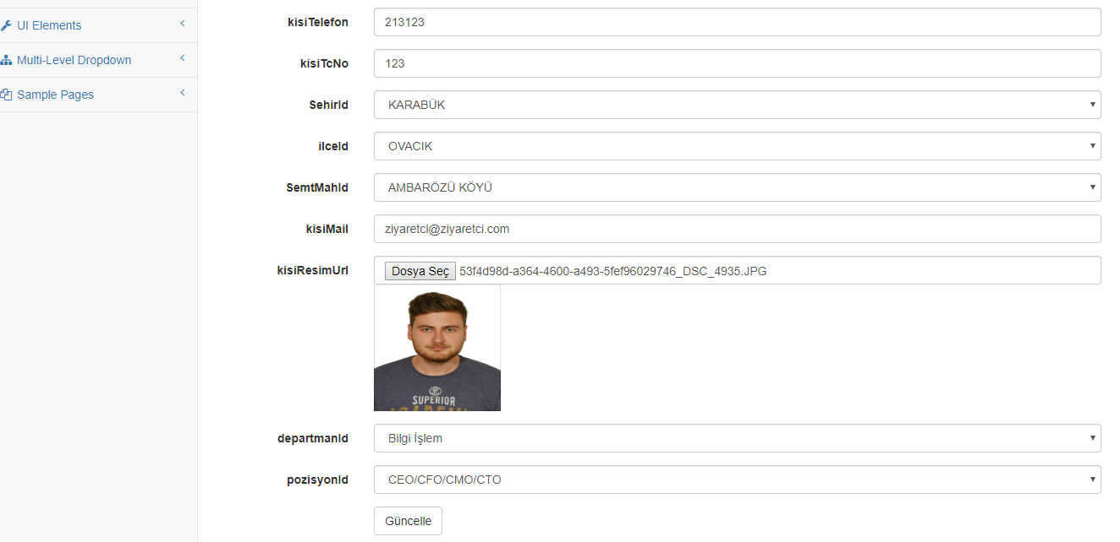
Ziyaretçi Kişisel Bilgileri Güncelleme Ekranı

Slide 14
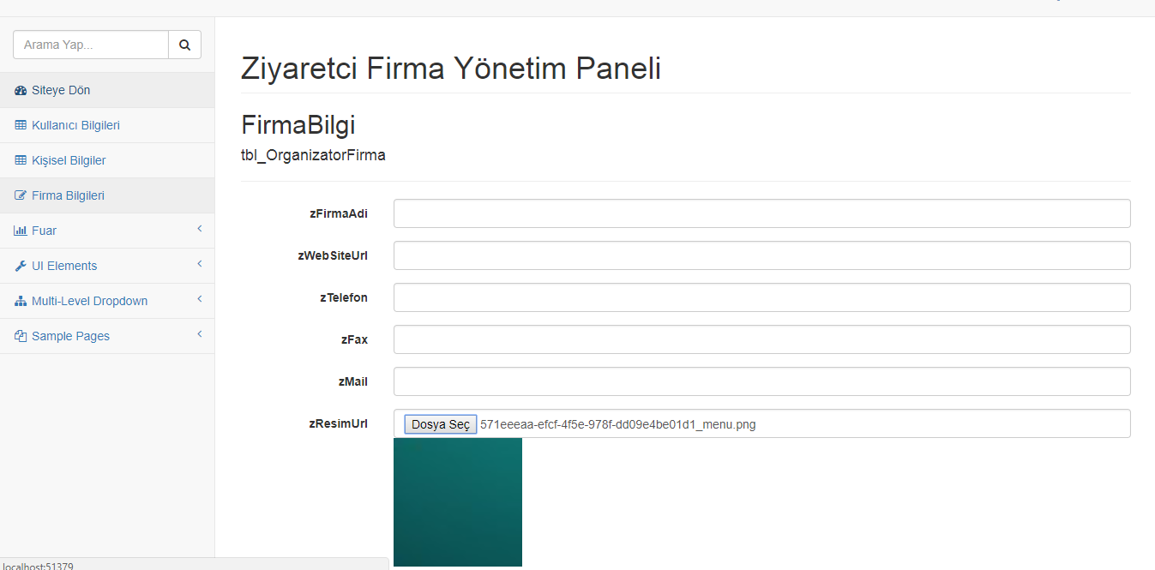
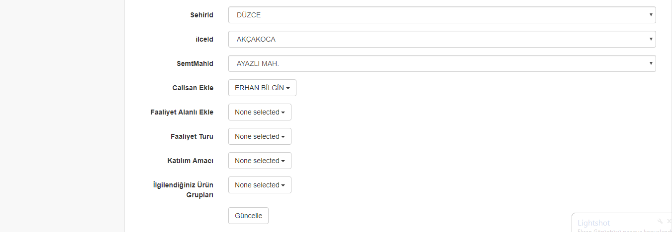
Ziyaretçi Firma Firma Bilgileri Güncelleme

Slide 15
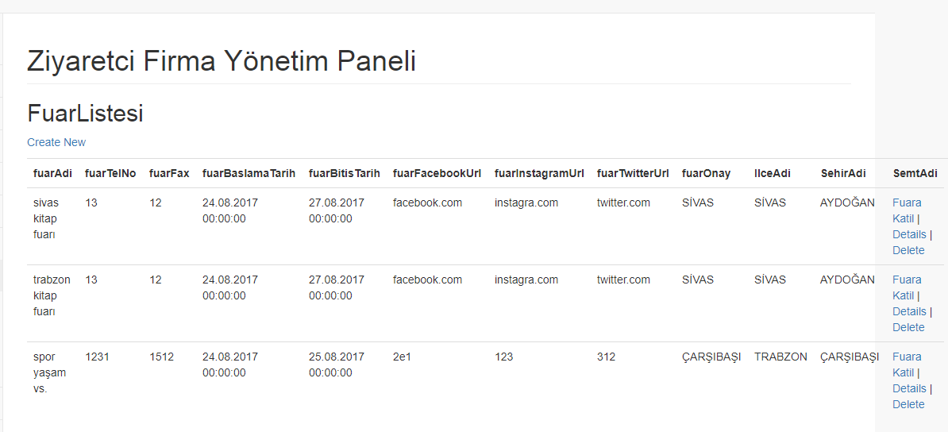
Ziyaretçi Fuar Katılım Sayfası

Slide 16
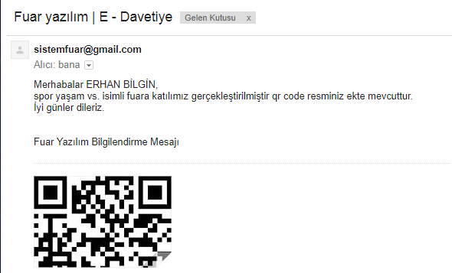
Ziyaretçi Fuar Katılım
Ziyaretçiye gönderilen bilgilendirme mesajı aşağıda mevcuttur

Slide 17
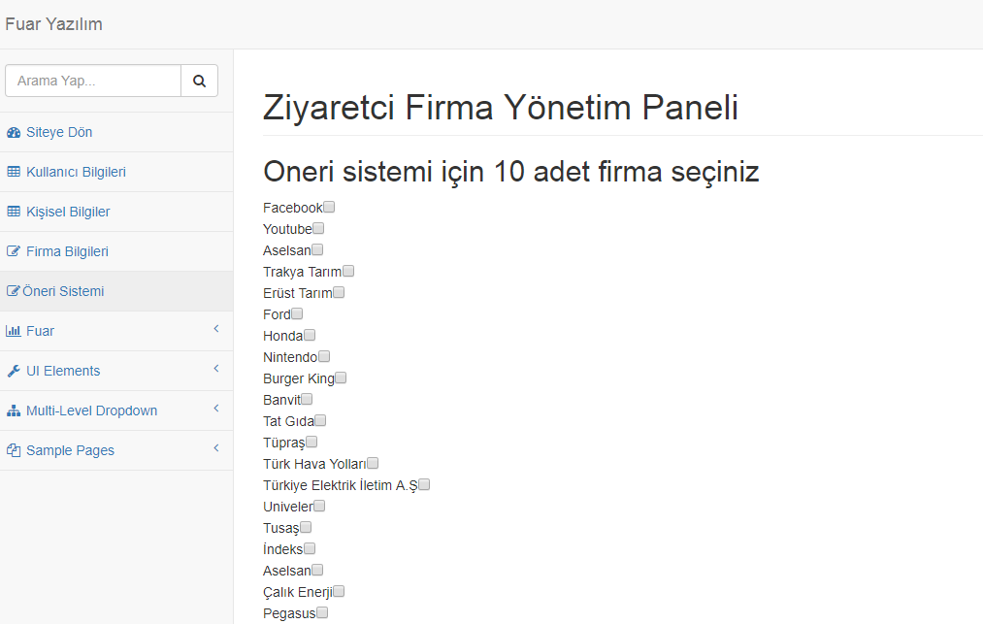
Ziyaretçi Öneri Sistemi
Ziyaretçi kişi ilgilendiği 10 adet firmayı seçtikten sonra arka planda çalışan lojistik regrasyon algoritması ile ziyaretçi kişiye fuar sistemine kayıtlı olan 5 adet firmayı önermektedir.

Slide 18
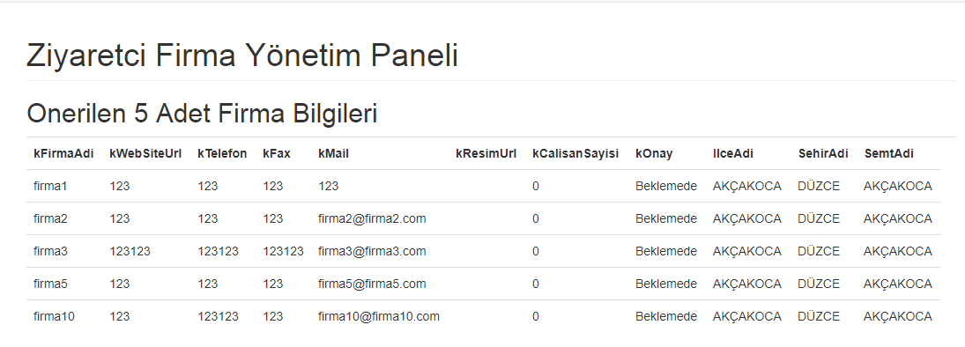
Ziyaretçi Öneri sistemi
Önerilen 5 adet firma bilgileri ziyaretçiye gösterilir

Slide 19
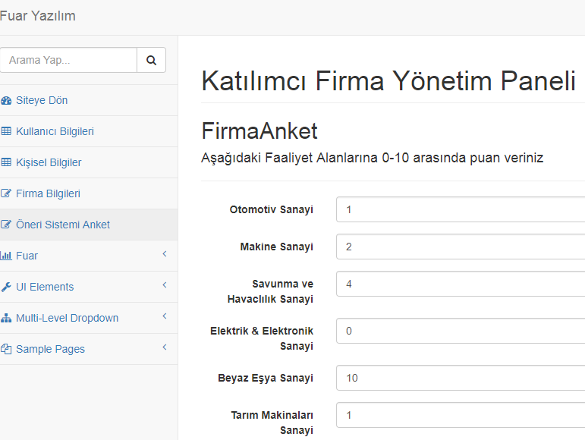
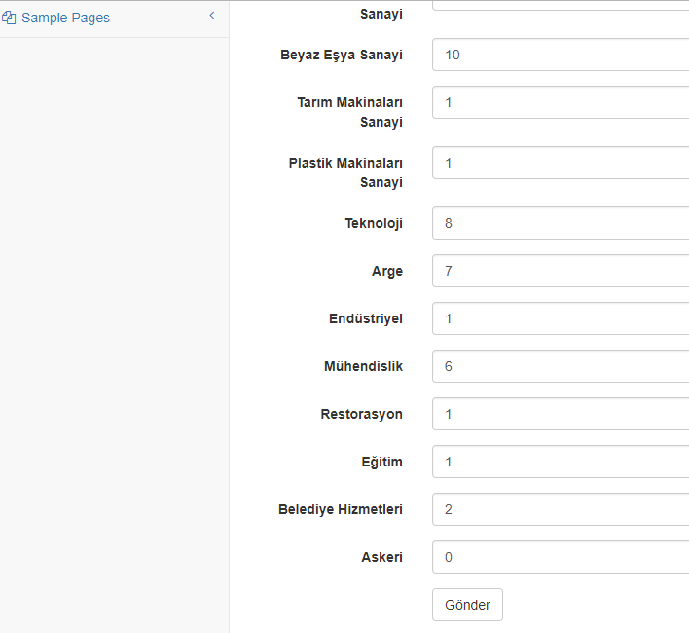
Kullanıcı Rolleri Katılımcı Firma
Katılımcı firma ziyaretçilerden farklı olarak öneri sisteminde kullanılması için bir anket doldurma bölümü vardır.
Bu anket bölümünde faaliyet türleri mevcuttur bu faaliyet türlerine 0-10 arasında puanlama yapılır.

Slide 20
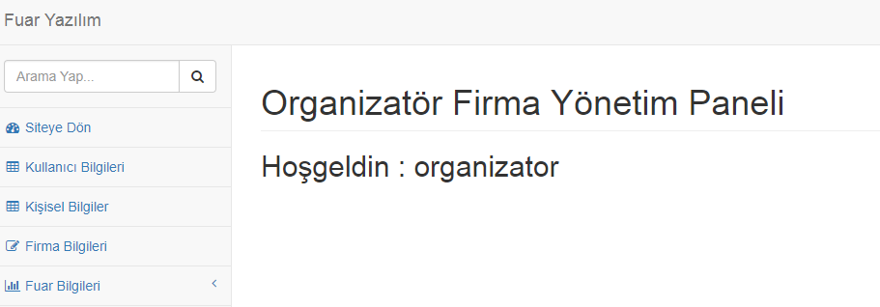
Kullanıcı Rolleri Organizatör Firma
Diğer kullanıcı rollerinden farklı olarak organizatör firmalar ;
Fuar Oluşturma
Fuar kapsam alanı ve türü ekleme çıkarma
Fuar katılımcı ve Ziyaretçi profili oluşturma gibi işlemleri mevcuttur.

Slide 21
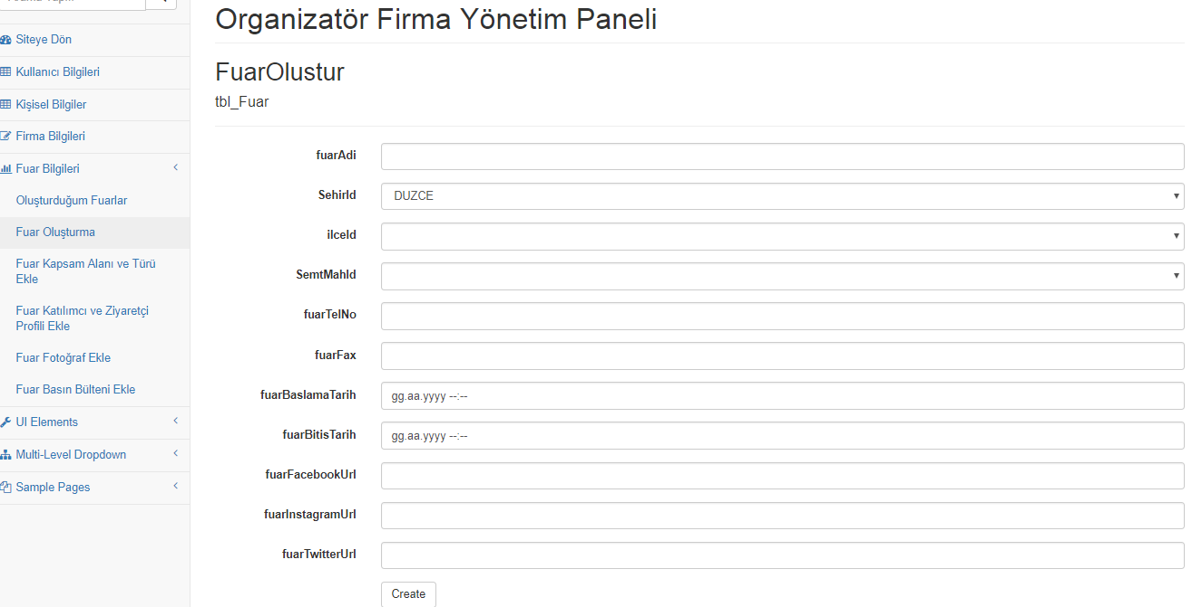
Organizatör Firma Fuar Oluşturma
İlgili alanlar doldurularak fuar oluşturabilirler.

Slide 22
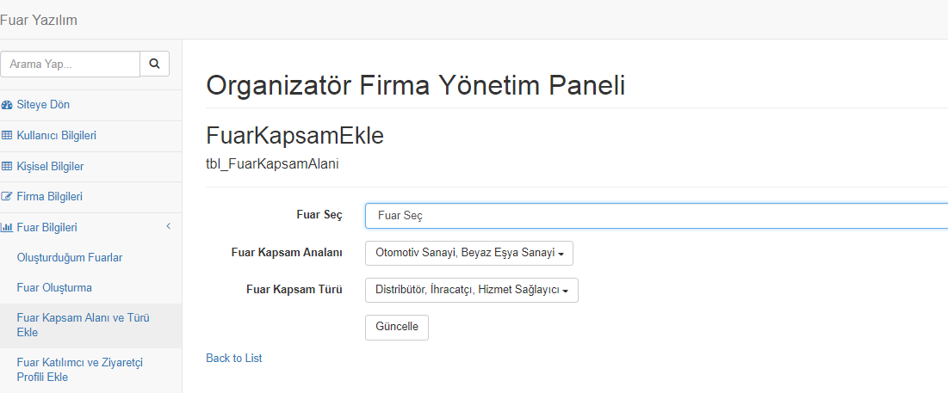
Organizatör Firma Fuar Kapsam Alanı ve Kapsam Türü
Organizatör firmalar oluşturdukları fuarlardan birini seçerek fuarın kapsam alanı ve türünü seçebilirler.

Slide 23
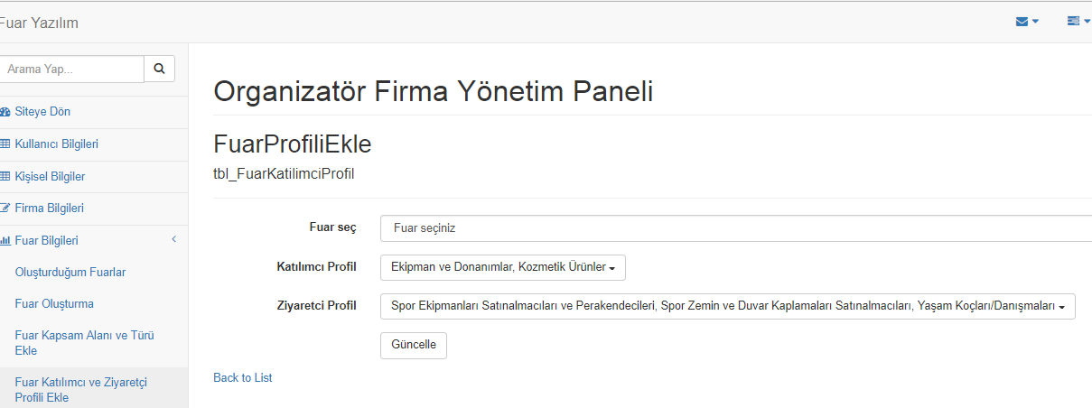
Organizatör Firma Fuar Katılımcı ve Ziyaretçi Profili
Organizatör firmalar oluşturdukları fuarın katılımcı ve ziyaretçi profillerini belirleyebilirler.

Slide 24
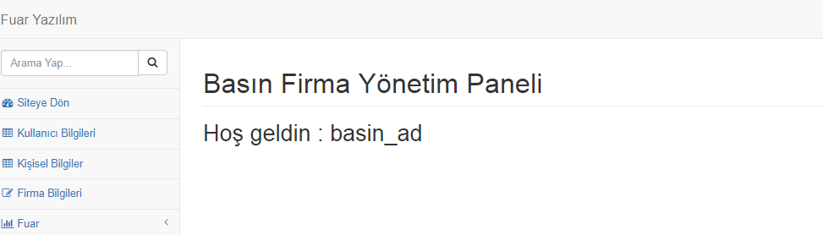
Kullanıcı Rolleri Basın
Basın rolünde sisteme kayıt olan userlar ziyaretçiler ile aynı yetkilere sahiptirler.

Slide 25
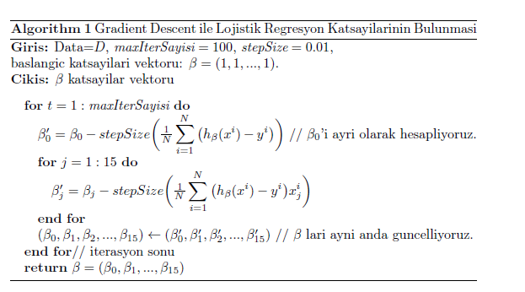
Öneri Sistemi
Öneri sisteminde kullanılan kaba kod aşağıdaki resimde mevcuttur.

Slide 26
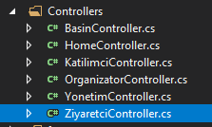
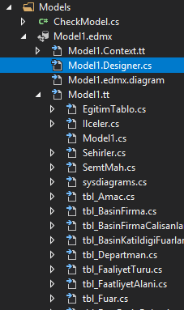
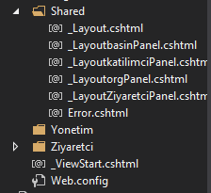
Proje Teknik Bilgiler
Projede session kullanıcı oturum yönetimi kullanılmıştır.
MVC yapısına uygun olarak tasarlanan sistemde toplamda 7 adet controller yapısı kullanıştır
Model kısmı database first ile oluşturulmuştur.
View kısmında shared viewler kullanılarak tasarım dinamik hale getirlimiştir.

Slide 27

Proje Teknik Bilgiler
Veritabanı ile iletişimi sağlama için linq sorguları ile birlikte Entity Framework yapısı kullanılmıştır.
Projede Sadece controller yapılarında sadece 4000 bin satıra yakın kod yazılmıştır.

